Slide 1

强化零售 突出门店
管家婆行业零售-财贸专版18.51 暖春发布
管家婆云科技
时间：2019年3月28日

Slide 2





01.
功能总括
强化零售功能
突出门店管理
丰富外接设备
支持软加密
01
02
03
04

Slide 3
01.
强化零售功能
支持批号、保质期
支持多单位
POS前台增加出库规则：近效期先出、手工指定
促销方案支持单位设置
POS支持选择商品单位
增加前台盘点
支持多仓库
POS增加盘点功能，在前台完成盘点录入、生成草稿……
POS支持一单多仓库、更换出货仓库
优化自定义显示
促销提醒
前台可配置是否显示规格型号、批号保质期、增加商品信息排序功能
结算时，自动提醒本单可参与的促销方案，避免收银员忘记执行促销

Slide 4
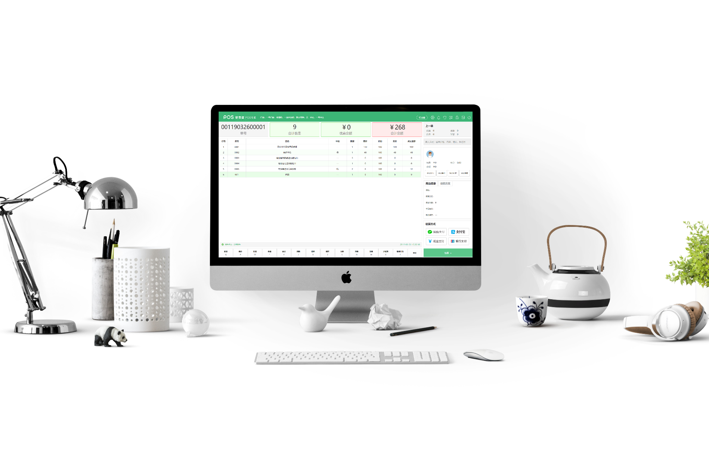
01.
强化零售功能—增加POS皮肤
1、为更好适配1024*768小分辨率显示器，特意增加【小屏绿】皮肤
2、全新设计【薄荷绿】皮肤，区分重要信息及会员信息，操作更简洁，显示更合理

Slide 5
01.
强化零售功能—增加零售挂账
在实际业务中，偶尔会有零售客户欠款的情况，挂账回款则是针零售欠款进行处理，该功能只对会员开放
1、选择允许挂账
2、收款时选择【挂账】
3、挂账回款
挂账功能只对会员开放，在会员卡信息中启用挂账功能
POS收款时选择【挂账】将生成一条挂账记录，后台生成销售单增加应收款
会员来付款时，调出挂账记录，直接结算选择收款方式，后台生成：收款单，抵消欠款

Slide 6
01.
强化零售功能—其他调整
优化门店收款列表
满减促销金额分摊优化
增加库存数量汇总表
POS界面增加【单位】列
POS销售流水增加【单位】列
POS界面增加【批号】【效期】【规格】【型号】列
增加【更换仓库】功能
POS增加商品最低售价控制
POS增加【删除】【取消小票】权限控制
优化前台会员流程，减少操作步骤
所有皮肤在首页增加会员相关按钮，不再隐藏
增加商品信息自定义，支持排序
……

Slide 7
02.
突出门店管理
按门店设置零售价
按门店设置科目
分门店设置商品零售价，实现分门店取商品价格
不同门店选择不同科目，方便按门店统计收款信息
增加盘点功能
增加自定义结算
增加门店盘点，各门店分时、分工盘点
除系统提供收款方式外，客户可以按实际需求增加不同收款方式

Slide 8
03.
丰富外接设备—支持电子秤
自动读取重量
设置秤重商品
1、将秤重商品添加至【秤重商品列表】
2、POS端启用电子秤
3、支持型号：
顶尖 OS2X
迪宝ACS-G310

Slide 9
支持软加密
不需驱动
即绑即用
云部署更方便

Slide 10
感谢您的观看

